Slide 1

实验三：不可能差分与线性分析
密码分析学
汇报人：20组

Slide 2

01
U 算法分析CLEFIA-128
INDUSTRY SUBJECT BUSINESS ANALYSIS
02
推导des三轮/五轮线性近似式
目录
OUTSTANDING COMPETITIVE PERFORMANCE
03
Des六轮密钥恢复
ASPECTS AFFECTING THE INDUSTRY

Slide 3

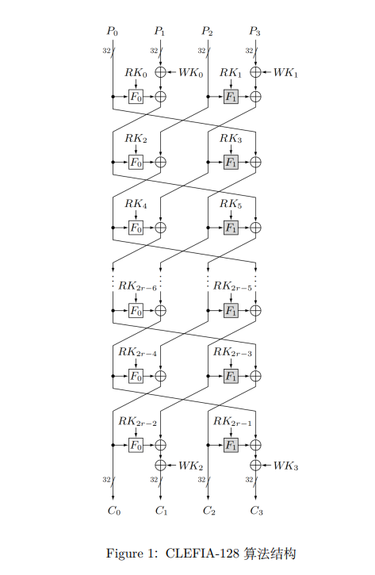
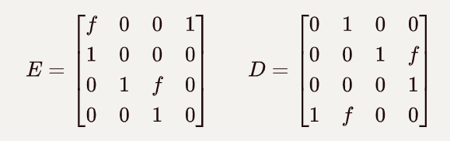
01
INDUSTRY SUBJECT BUSINESS ANALYSIS
将算法轮函数用矩阵刻画
分别遍历输入输出差分形式的以概率1传播的所有可能
结合运算，差分形式的每种可能根据传播规则的变化情况
得到了两条 9 轮不可能差分路线，分别是 [0,0,0,1*]→[0,0,0,1*] 和 [0,1*,0,0]→[0,1*,0,0]。

Slide 4
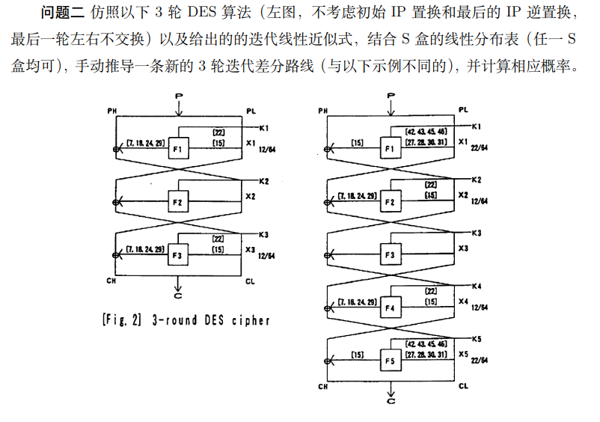
02
INDUSTRY SUBJECT BUSINESS ANALYSIS

Slide 5
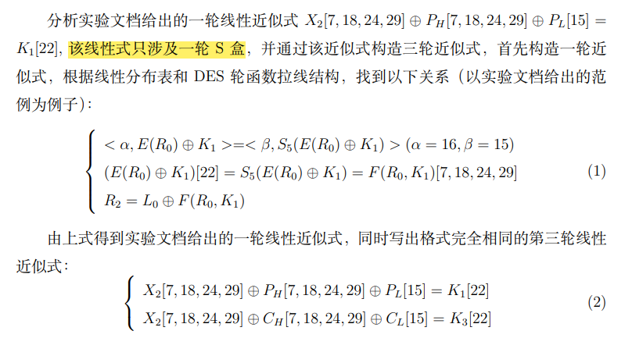
02
设计
INDUSTRY SUBJECT BUSINESS ANALYSIS

Slide 6
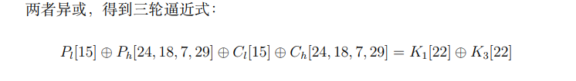
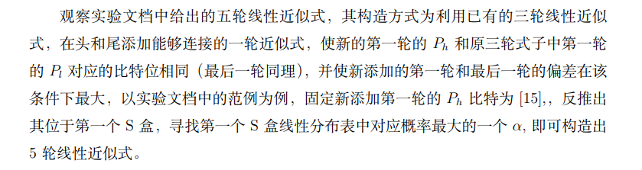
02
INDUSTRY SUBJECT BUSINESS ANALYSIS

Slide 7
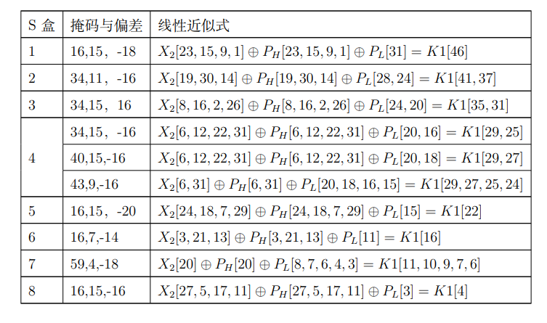
02
INDUSTRY SUBJECT BUSINESS ANALYSIS

Slide 8
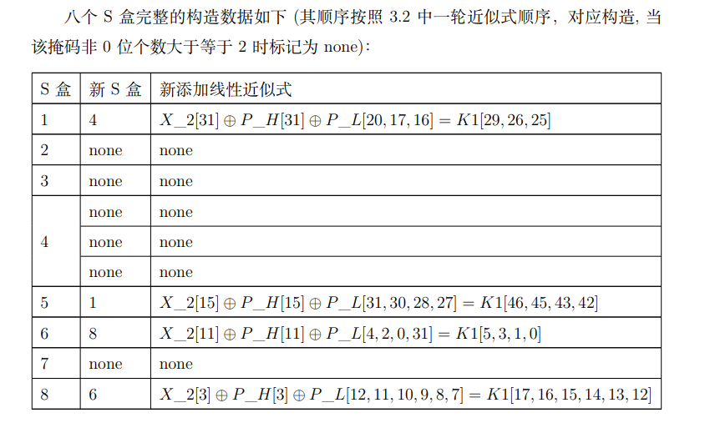
02
INDUSTRY SUBJECT BUSINESS ANALYSIS
与P_l有关，需要保证新添加的一轮近似式只过一个S盒

Slide 9
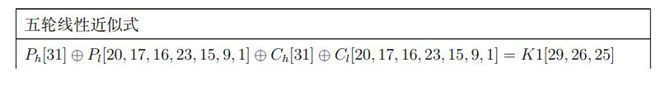
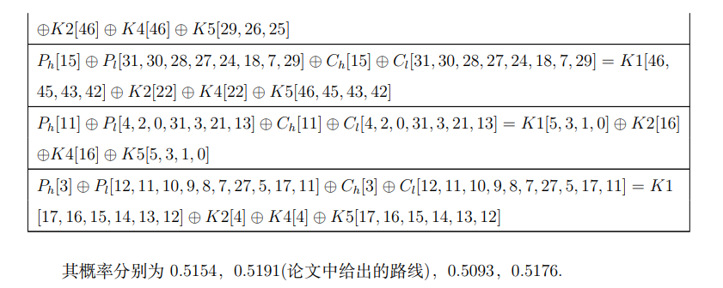
02
INDUSTRY SUBJECT BUSINESS ANALYSIS

Slide 10
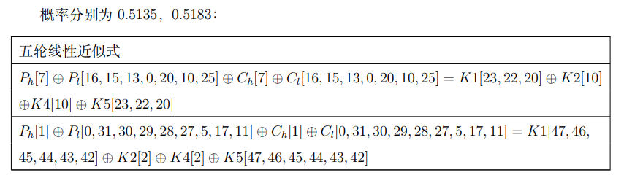
02
INDUSTRY SUBJECT BUSINESS ANALYSIS
得到四条路径后，很自然可以想到，五轮偏差最大的情况也许不是由三轮偏差最大路线导出的，于是继续搜索三轮近似式偏差次大/第三大的情况，发现所有 S 盒偏差次大时都不满足”掩码非零位只有一个“的条件。
搜索偏差第三大，可以发现只有第 7 个和第八个 S 盒存在可以构造的五轮近似式

Slide 11
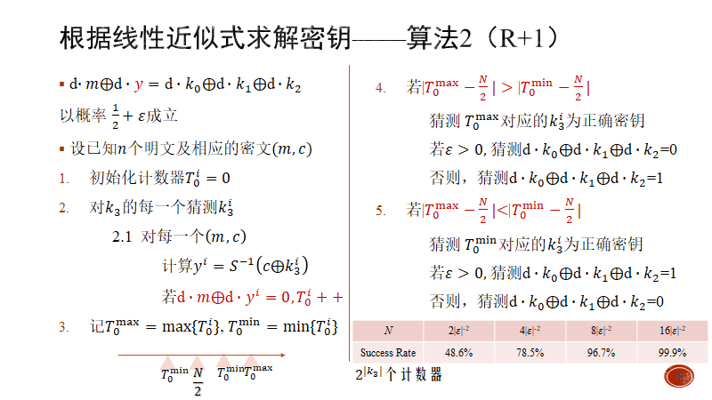
03
INDUSTRY SUBJECT BUSINESS ANALYSIS

Slide 12
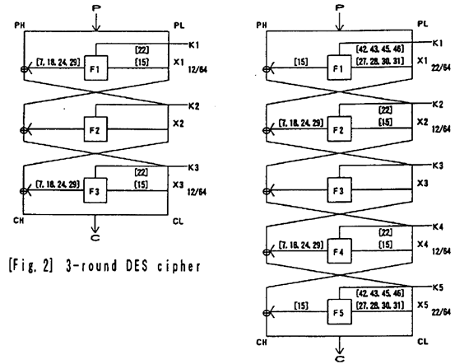
03
INDUSTRY SUBJECT BUSINESS ANALYSIS

Slide 13
03
INDUSTRY SUBJECT BUSINESS ANALYSIS

Slide 14
03
INDUSTRY SUBJECT BUSINESS ANALYSIS

